Slide 1
离 散 数 学
五邑大学计算机学院
2014年9月

Slide 2
图论
图论是一门很有实用价值的学科，它在自然科学、社会科学等各领域均有很多应用。自上世纪中叶以来，它受计算机科学蓬勃发展的刺激，发展极其迅速，应用范围不断拓广，已渗透到诸如语言学、逻辑学、物理学、化学、电讯工程、计算机科学以及数学的其它分支中。特别在计算机科学中，如形式语言、数据结构、分布式系统、操作系统等方面均扮演着重要的角色。

Slide 3
图是一类具有广泛实际问题背景的数学模型，有着极其丰富的内容，是数据结构等课程的先修内容。学习时应掌握好图论的基本概念、基本方法和基本算法，善于把实际问题抽象为图论的问题，然后用图论的方法去解决。
图论作为一个数学分支，有一套完整的体系和广泛的内容，第5、6章仅介绍图论的初步知识，其目的在于今后对计算机有关学科的学习和研究时，可以以图论的基本知识作为工具。

Slide 4
第5章 图的基本理论
我们所讨论的图(Graph)与人们通常所熟悉的图，例如圆、椭圆、函数图表等是很不相同的。图论中所谓的图是指某类具体离散事物集合和该集合中的每对事物间以某种方式相联系的数学模型。
如果我们用点表示具体事物，用连线表示一对具体事物之间的联系。那么，一个图就是由一个表示具体事物的点的集合和表示事物之间联系的一些线的集合所构成，至于点的位置和连线的长短曲直是无关紧要的。

Slide 5
内容提要
1
图的基本概念
2
图的矩阵表示
3
通路与回路、
4
图的连通性
6
图的应用

Slide 6
5.1 图的基本概念
5.1.1 图的定义
例5.1.1（1）考虑一张航线地图，图中用点表示城市，当两个城市间有直达航班时，就用一条线将相应的点连接起来。这种航线地图的一部分如下图所示；
北京
长春
上海
成都
武汉

Slide 7
例5.1.1（2）
假设有4台计算机，分别标记为A、B、C和D，在计算机A和B、C和D以及B和C之间有信息流。这种情形可用下图表示，通常称这种图为通信网络；
A
B
C
D

Slide 8
例5.1.1（3）
假设有一群人和一组工作，这群人中的某些人能够做这组工作中的某些工作。例如，有3个人A、B和C，3件工作D、E和F，假设A只能做工作D, B能做工作E和F, C能做工作D和E。则这种情形可用下图表示，其中，在人和这个人能够做的工作之间画有线。
A
D
B
E
C
F

Slide 9
基本思想
用图形表示一组对象，其中有些对象对是有联系的。
对于这种图形，我们感兴趣的只是有多少个点和哪些结点之间有线连接，至于连线的长短曲直和结点的位置却无关紧要，只要求每一条线都起始于一个点，而终止于另一个点。

Slide 10
定义5.1.1
一个图(Graph)是一个序偶<V, E>，
记为G = <V, E>，其中：
（1）V = {v₁, v₂, …, v_{n}}是有限非空集合，v_{i}称为结点，简称点，V称为结点集。
（2）E是有限集合，称为边集。E中的每个元素都有V中的结点对与之对应，称之为边。

Slide 11
定义5.1.1中的结点对即可以是无序的，也可以是有序的。
若边e与无序结点对(u,v)相对应，则称e为无向边，记为e = (u, v) = (v, u)，这时称u、v是边e的两个端点。
若边e与有序结点对<u, v>相对应，则称e为有向边，记为e = <u, v>，这时称u为e的始点，v为e的终点，统称为e的端点。

Slide 12
1、无向图的定义
图G = <V,E>, 其中E的元素均是无向边。如设V = {v₁, v₂, …,v₅}, E = {(v₁,v₁), (v₁,v₂),
(v₂,v₃), (v₂,v₃), (v₂,v₅), (v₁,v₅), (v₄,v₅)}
则G = <V,E>为一无向图，用下图1表示G

Slide 13
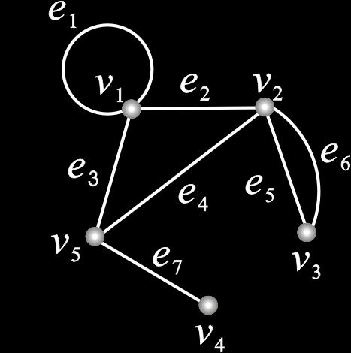
图1

Slide 14
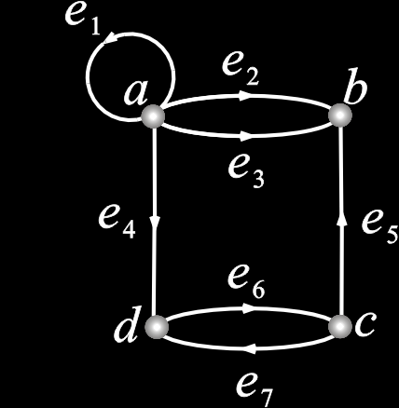
2、有向图的定义
图D=<V,E>, E的每条边都是有向边。
图2表示的是一个有向图，试写出它的V和E
图2

Slide 15
3、图的集合和图形表示
对于一个图G，如果将其记为G = <V, E>，并写出V和E的集合表示，这称为图的集合表示。
用小圆圈表示V中的结点，用由u指向v的有向线段或曲线表示有向边<u, v>，无向线段或曲线表示无向边(u, v)，这称为图的图形表示。

Slide 16
例5.1.2
设图G = <V, E>，这里V = {v₁, v₂, v₃, v₄, v₅}，E = {e₁, e₂, e₃, e₄, e₅, e₆}，其中e₁ = (v₁, v₂)，e₂ = <v₁, v₃>，e₃ = (v₁, v₄)，e₄ = (v₂, v₃)，e₅ = <v₃, v₂>，e₆ = (v₃, v₃)。试画出图G的图形。
分析 ： V中有5个结点，因此要用5个小圆圈分别表示这5个结点，点的具体摆放位置可随意放。而对E中的6条边，圆括号括起的结点对表示无向边，直接用直线或曲线连接两个端点，尖括号括起的结点对表示有向边，前一个是始点，后一个始终点，用从始点指向终点的又向直线或曲线连接。

Slide 17
5.1.2 解
G的图形如下图所示。
v₃
e₆
v₅
v₄
e₄
e₂
e₅
e₃
v₂
e₁
v₁
G中的e₁、e₃、e₄、e₆是无向边，e₂、e₅是有向边。

Slide 18
例5.1.3
设图G = <V, E>的图形如下图所示，试写出G的集合表示。
1
2
4
5
3
解 图G的集合表示为G = <V, E> ，则
V= <{1, 2, 3, 4, 5}，
E= {<1, 1>，<1, 2>，(1, 4)，(1, 5)，
(2, 3)，<3, 5>，<4, 3>，<4, 5>}>。

Slide 19
两种描述方法的优缺点
用集合描述图的优点是精确，但抽象不易理解；
用图形表示图的优点是形象直观，但当图中的结点和边的数目较大时，使用这种方法是很不方便的，甚至是不可能的。

Slide 20
5.1.2 图的操作
定义 5.1.2 设图G = <V, E>。
（1）设e∈E，用G-e表示从G中去掉边e得到的图，
称为删除边e。
（2）设v∈V，用G-v表示从G中去掉结点v及v关联的
所有边得到的图，称为删除结点v。
（3）设e = (u, v)∈E，用G\e表示从G中删除e，将e的
两个端点u, v用一个新的结点w代替，使w关联除e
外的u和v关联的一切边，称为边e的收缩。
（4）设u, v∈V (u, v可能相邻，也可能不相邻)，
G∪(u, v)表示在u, v之间加一条边(u, v)，称为加新边。

Slide 21
5.1.3 边、点和图的概念
定义5.1.3 在图G = <V, E>中，若两个结点v_{i}和v_{j}是边e的端点，则称v_{i}与v_{j}互为邻接点，否则v_{i}与v_{j}称为不邻接的。
具有公共结点的两条边称为邻接边；
两个端点相同的边称为环或自回路；
图中不与任何结点相邻接的结点称为孤立结点；
仅由孤立结点组成的图称为零图；
仅含一个结点的零图称为平凡图；
含有n个结点，m条边的图，称为(n, m)图。

Slide 22
例5.1.4
试写出下图所示图G的所有结点的邻接点、所有边的邻接边，并指出所有的孤立结点和环。
v₃
v₄
v₅
e₂
e₄
e₆
e₅
v₆
e₇
v₂
e₁
v₁
e₃

Slide 23
例5.1.4 解
图G所有结点的邻接点和孤立结点，所有边的邻接边和环如下表所示。
图G既不是平凡图，也不是零图，而是一个(6, 7)图。
结点 | 邻接点 | 是否孤立结点 |  | 边 | 邻接边 | 是否环
 |  |  |  | e₁ | E₁,e₂,e₃,e₄,e₅,e₆ | 否
v₁ | V₁,v₂,v₃,v₄ | 否 |  | e₂ | e₁,e₂,e₃,e₆ | 否
v₂ | v₁,v₃ | 否 |  | e₃ | e₁,e₂,e₃,e₆ | 是
v₃ | v₁,v₂ | 否 |  | e₄ | e₁,e₄,e₅,e₆ | 否
v₄ | v₁ | 否 |  | e₅ | e₁,e₄,e₅,e₆ | 否
v₅ |  | 是 |  | e₆ | e₁,e₂,e₃,e₄,e₅,e₆ | 否
v₆ | v₆ | 否 |  | e₇ | e₇ | 是

Slide 24
5.1.4 图的分类
图
边方向
权
平行边
无向图
有向图
混合图
赋权图无权图
多重图
线图
简单图

Slide 25
1. 按边有无方向分类
每条边都是无向边的图称为无向图；
每条边都是有向边的图称为有向图；
有些边是无向边，而另一些边是有向边的图称为混合图。
我们仅讨论无向图和有向图，至于混合图，
我们可将其中的无向边看成方向相反的两条有向边，
从而转化为有向图来研究。

Slide 26
2. 按有无平行边分类
定义5.1.4 在有向图中，两结点间(包括结点自身间)若有同始点和同终点的几条边，则这几条边称为平行边；
在无向图中，两结点间(包括结点自身间)若有几条边，则这几条边称为平行边。
两结点a、b间相互平行的边的条数称为边(a, b)或<a, b>的重数。
含有平行边的图称为多重图；非多重图称为线图；
无环的线图称为简单图。

Slide 27
例5.1.5
试判断下图所示的4个图是多重图、线图，还是简单图？并指出多重图中所有平行边的重数。
v₃
v₄
a
1
α
δ
v₂
v₁
b
c
3
β
γ
2
G₁
G₂
G₃
G₄
解 G₁、G₂是多重图，G₃是线图，G₄是简单图。G₁中平行边(v₁,v₁)的重数为2,(v₁,v₃)的重数为2,(v₂,v₄)的重数为3；G₂中平行边<c,a>的重数为3,<c,b>的重数为2.

Slide 28
3. 按边或结点是否带权分类
定义5.1.5 赋权图G是一个三重组<V, E, g>或四重组<V, E, f, g>，其中V是结点集合，E是边的集合，f是从V到非负实数集合的函数，g是从E到非负实数集合的函数。

Slide 29
例5.1.6
下图所示的图哪个是赋权图，哪个是无权图？是赋权图的请写出相应的函数。
v₃
v₄
50
v₃
v₄
a
9
6
b
8
45
70
40
6
6
7
8
d
10
7
c
35
v₂
v₁
v₂
5
v₁
G₁
G₂
G₃

Slide 30
例5.1.6 解
在图中，G₁、G₂是赋权图，G₃不是赋权图。记图G₁=<V₁, E₁, g₁>和G₂=<V₂, E₂, f₂, g₂>，其中：
g₁(<v₁, v₂>)=5，g₁(<v₁, v₃>)=6，
g₁(<v₁, v₄>)=7，g₁(<v₂, v₃>)=6
g₁(<v₃, v₂>)=8，g₁(<v₄, v₁>)=8。
f₂(a)=9， f₂(b)=6， f₂(c)=7， f₂(d)=10；
g₂((a, b))=50， g₂((a, c))=70，
g₂((a, d))=45， g₂((b, d))=40，
g₂((c, d))=35，

Slide 31
注
我们还可以将上述三种分类方法综合起来对图进行划分。
a
50
a
9
6
b
45
70
40
c
d
10
7
c
b
35
有向无权多重图
无向赋权简单图

Slide 32


5.1.5 子图与补图
定义5.1.6 设有图G = <V, E>和图G₁ = <V₁, E₁>。
（1）若V₁ V，E₁ E，则称G₁是G的子图，
记为G₁ G。
（2）若G₁ G，且G₁≠G(即V₁ V或E₁ E)，则称G₁是G的真子图，记为G₁ G。
（3）若V₁ = V，E₁ E，则称G₁是G的生成子图。
（4）设V₂ V且V₂≠Φ，以V₂为结点集，以两个端点均在V₂中的边的全体为边集的G的子图，称为V₂导出的G的子图，简称V₂的导出子图。

Slide 33
例5.1.7
v₁
v₁
v₁
v₁
v₂
v₅
v₂
v₂
v₅
v₂
v₃
v₄
v₃
v₄
v₃
v₄
v₃
v₄
G
G₁
G₂
G₃
判断上图中，图G₁、G₂和G₃是否是图G的子图、真子图、生成子图、导出子图？
解 G₁、G₂和G₃都是图G的子图、真子图；G₂是图G的生成子图；G₁是图G的{v₁, v₂, v₃, v₄}的导出子图。
注 每个图都是它自身的子图、生成子图和导出子图。

Slide 34
定义5.1.7
设G = <V, E>为一个具有n个结点的无向简单图，如果G中任意两个结点间都有边相连，则称G为无向完全图，简称G为完全图，记为K_{n}。
设G = <V, E>为一个具有n个结点的有向简单图，如果G中任意两个结点间都有两条方向相反的有向边相连，则称G为有向完全图，在不发生误解的情况下，也记为K_{n}。

Slide 35
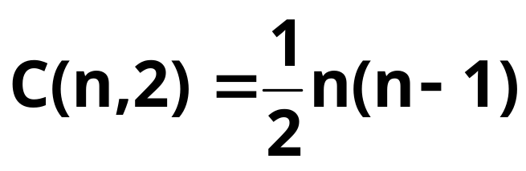
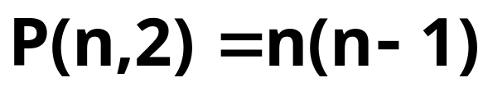
例
K₃
K₄
K₅
K₃
无向完全图K_{n}的边数为
有向完全图K_{n}的边数为

Slide 36


定义5.1.8
设G = <V, E>为简单图，G’ = <V, E₁>为完全图，则称G₁ = <V, E₁-E>为G的补图，记为 。
注 在定义5.1.8中，当G为有向图时，则G’为有向完全图；当G为无向图时，则G’为无向完全图。
G的补图也可理解为从结点集V的完全图中删除G中的边剩下的图，即G与其补图的结点集是相同的，边集是相对于完全图的边集为全集的补集。
显然，若G₁= ，则G= ，即它们互为补图。
K_{n}的补图为n个结点的零图。

Slide 37
例5.1.8
求下图中图(a)、(b)、(c)的补图。
注意，孤立结点一定不要漏了，否则结点集就不同。
(a)
(b)
(c)
解 上图中图(a)、(b)、(c)的补图分别为图下中图(a)、(b)、(c)。
(a)
(b)
(c)

Slide 38
5.1.6 结点的度数与握手定理
定义5.1.9 （1）图G = <V, E>中以结点v∈V为端点的边数(有环时计算两次)称为结点v的度数，简称度，记为deg(v)。
（2）有向图G = <V, E>中以结点v为始点的边数称为v的出度，记为deg⁺(v)；以结点v为终点的边数称为v的入度，记为deg⁻(v)。
显然，deg(v) = deg⁺(v)+deg⁻(v)。
（3）对于图G = <V, E>，度数为1的结点称为悬挂结点，以悬挂结点为端点的边称为悬挂边。

Slide 39
例5.1.9
求右图中所有结点的度数、出度和入度，指出悬挂结点和为悬挂边，并用邻接矩阵验证之。
v₁
v₄
v₂
v₅
解 deg(v₁) = 1，deg⁺(v₁) = 0，deg⁻(v₁) = 1
deg(v₂) = 4，deg⁺(v₂) = 3，deg⁻(v₂) = 1
deg(v₃) = 3，deg⁺(v₃) = 1，deg⁻(v₃) = 2
deg(v₄) = 4，deg⁺(v₄) = 2，deg⁻(v₄) = 2
deg(v₅) = deg⁺⁽v₅) = deg⁻(v₅) = 0
v₁为悬挂结点，<v₂, v₁>为悬挂边。
v₃

Slide 40
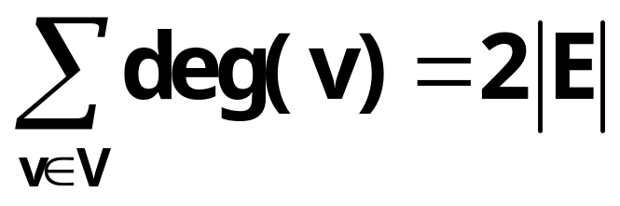
定理5.1.1(握手定理)
图中结点度数的总和等于边数的二倍，即设图G = <V, E>，则有
这个结果是图论的第一个定理，它是由欧拉于1736年最先给出的。欧拉曾对此定理给出了这样一个形象论断：如果许多人在见面时握了手，两只手握在一起，被握过手的总次数为偶数。故此定理称为图论的基本定理或握手定理。
分析 由定义5.1.9，结点v的度数等于以v为端点的边数，而1条边有2个端点(环的2个端点相同)，因此1条边贡献2度。
证明 因为每条边都有两个端点(环的两个端点相同)，所以加上一条边就使得各结点的度数之和增加2，因此结论成立。

Slide 41
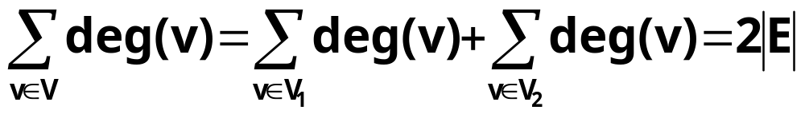
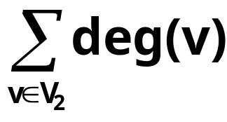
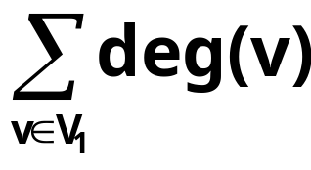
推论5.1.1
图中度数为奇数的结点个数为偶数。
分析 考虑2|E|为偶数，奇数个奇数之和为奇数，偶数个奇数之和为偶数。
证明 设图G = <V, E>， V₁ = {v|v∈V且deg(v)为奇数}，V₂ = {v|v∈V且deg(v)为偶数}。
显然，V₁∩V₂ = φ，且V₁∪V₂ = V，于是
式中2|E|和 （偶数之和为偶数）均为偶数，因而 也为偶数。于是|V₁|为偶数，即度数为奇数的结点个数为偶数。
今后常称度数为奇数的结点为奇度数结点，度数为偶数的结点为偶度数结点。

Slide 42
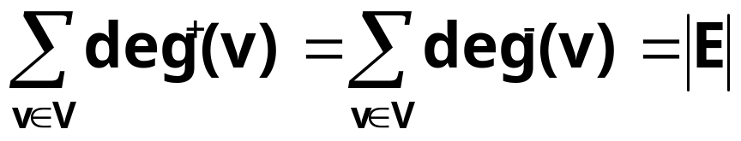
定理5.1.2
有向图中各结点的出度之和等于各结点的入度之和，等于边数，即设有向图G = <V, E>，则有
证明 因为每条有向边具有一个始点和一个终点(环的始点和终点是同一个结点)，因此，每条有向边对应一个出度和一个入度。图G中有|E|条有向边，则G中必产生|E|个出度，这|E|个出度即为各结点的出度之和，G中也必产生|E|个入度，这|E|个入度即为各结点的入度之和。因而，在有向图中，各结点的出度之和等于各结点的入度之和，都等于边数|E|。
分析 利用握手定理，考虑一条边贡献一个出度和一个入度即可。

Slide 43
定义5.1.10
设V = {v₁, v₂, …, v_{n}}为图G的结点集，称(deg(v₁), deg(v₂), …, deg(v_{n}))为G的度数序列。
v₁
v₄
v₂
v₅
v₃
上图的度数序列为(1, 4, 3, 4, 0)。

Slide 44
例5.1.10
（1）(3, 5, 1, 4)，(1, 2, 3, 4, 5)能成为图的度数序列吗？为什么？
（2）已知图G中有15条边，2个度数为4的结点，4个度数为3的结点，其余结点的度数均小于等于2，问G中至少有多少个结点？为什么？
解 （1）由于这两个序列中，奇数的个数均为奇数，由推论5.1.1知，它们都不能成为图的度数序列。
(2)图中边数为15，由握手定理知，G中所有结点的度数之和为30，2个度数为4的结点，4个度数为3的结点占去20度，还剩下10度。若其余全是度数为2的结点，还需要5个结点来占用这10度，所以G至少有11个结点。

Slide 45
5.1.7 图的同构
图是表达事物之间关系的工具，因此，图的最本质的内容是结点和边的关联关系。而在实际画图时，由于结点的位置不同，边的长短曲直不同，同一事物间的关系可能画出不同形状的图来。
例如下图中的两个图G₁和G₂实际上是同一个图K₄。
1
4
1
4
2
3
2
3
G₁
G₂

Slide 46
定义5.1.11
设两个图G = <V, E>和G’= <V’, E’>，如果存在双射函数g：V→V’，使得对于任意的e = (v_{i}, v_{j})(或者<v_{i}, v_{j}>)∈E当且仅当e’ = (g(v_{i}), g(v_{j}))(或者<g(v_{i}), g(v_{j})>)∈E’，并且e与e’的重数相同，则称G与G’同构，记为G≌G’。
对于同构，形象地说，若图的结点可以任意挪动位置，而边是完全弹性的，只要在不拉断的条件下，一个图可以变形为另一个图，那么这两个图是同构的。

Slide 47
两个图同构的必要条件
（1）结点数目相同；
（2）边数相同；
（3）度数相同的结点数相同。

Slide 48
例5.1.11
试证明下图中，G≌G’。
1
6
a
c
e
g
4
7
3
8
2
5
b
d
f
h
G
G’
证明 构造结点之间的双射函数f如下：
f(1)=a，f(2)=b，f(3)=c，f(4)=d，f(5)=e，f(6)=f，f(7)=g，f(8)=h
容易验证，f满足定义5.1.11，所以G≌G’。
分析 证明两个图同构，关键是找到满足要求的结点集之间的双射函数。现在还没有好的办法，只有凭经验去试。

Slide 49
例5.1.12
证明下图中，G与G’不同构
6
f
1
2
3
4
5
a
b
c
d
e
G
G’
分析 证明两个图不同构，通常用反证法。
证明 假设G≌G’，双射函数为f。由定义5.1.11，v与f(v)的度数一定相同，因此有f(3)=d。G中3与一个度数为1的结点6邻接，而G’中d与两个度数为1的结点e、f邻接，矛盾。
注意 图同构的三个必要条件不是充分条件。在上图的G与G’两个图，虽然满足以上三个条件，但不同构。
寻找一种简单而有效的方法来判断图的同构，是图论中一个重要而未解决的问题。

Slide 50
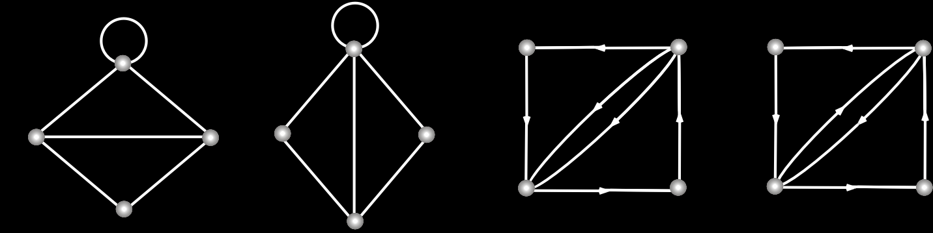
（1） （2） （3） （4）
上面图中，（1）与（2）不同构；
（3）与（4）也不同构。
为什么？

Slide 51
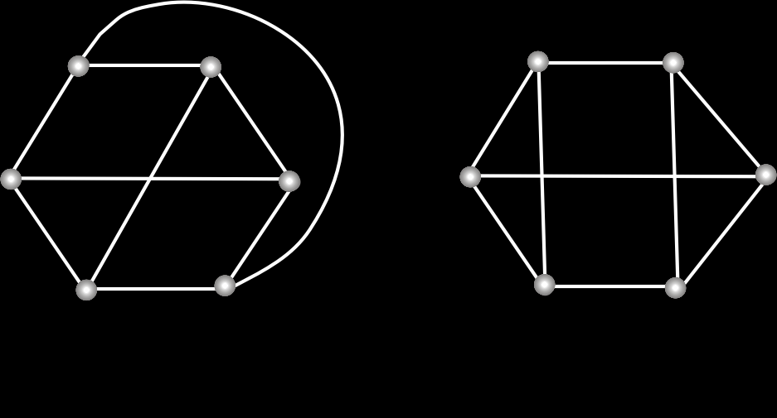
（1） （2）
上图中（1）与（2）的度数列相同，它们同构吗？为什么？

Slide 52
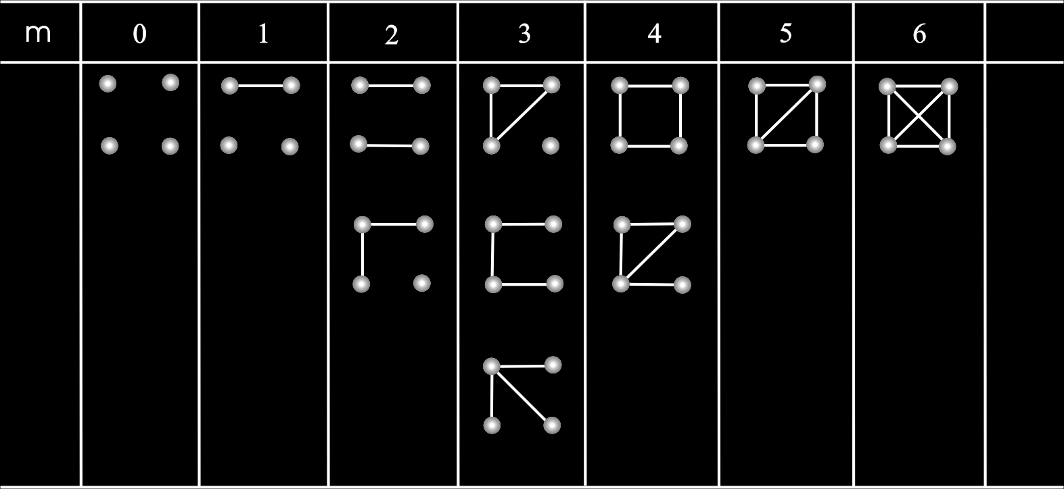
画出四个结点的无向简单图
试画出4个点3条边的所有非同构的无向简单图

Slide 53
5.2 图的矩阵表示
我们在学习中常常需要分析图并在图上执行各种过程和算法，也许必须用计算机来执行这些算法，因此必须把图的结点和边传输给计算机，由于集合与图形都不适合计算机处理，所以要找到一种新的表示图的方法，这就是图的矩阵表示。
由于矩阵的行和列有固定的次序，因此在用矩阵表示图时，先要将图的结点进行排序，若不具体说明排序，则默认为书写集合V时结点的顺序。

Slide 54
一、无向图的关联矩阵
二、有向图的关联矩阵
三、邻接矩阵

Slide 55
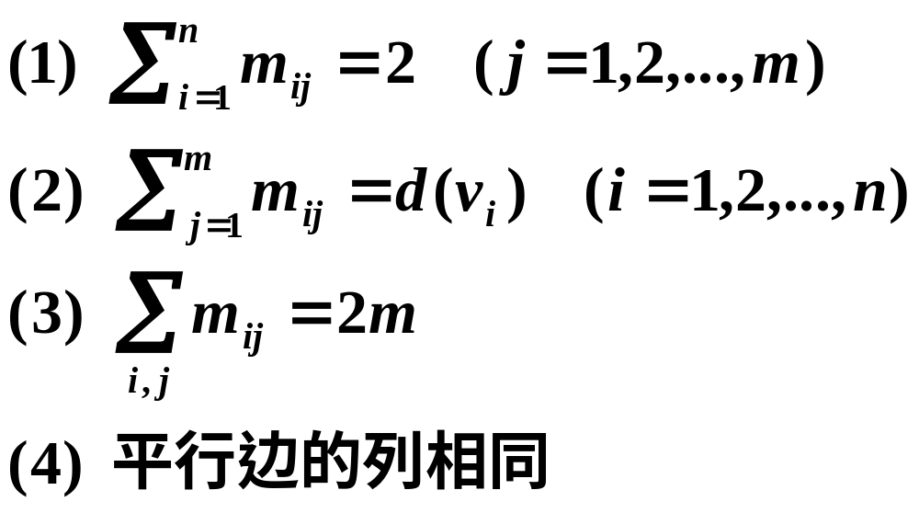
一、无向图的关联矩阵（对图无限制）
定义5.2.1 无向图G=<V,E>，|V|=n，
|E|=m，令m_{ij}为v_{i}与e_{j}的关联次数，
称(m_{ij})_{n×m}为G的关联矩阵，记为M(G).
性质为：

Slide 56
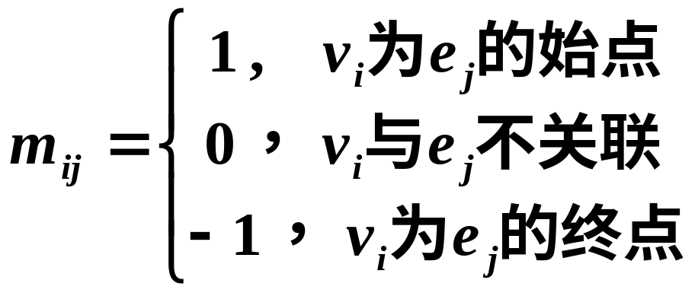
二、有向图的关联矩阵（无环有向图）
定义5.2.2 有向图D=<V,E>，令
则称(m_{ij})_{n×m}为D的关联矩阵，记为M(D).

Slide 57
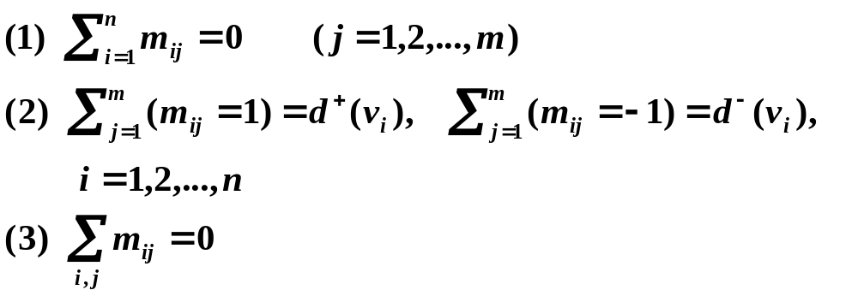
性质为：
(4) 平行边对应的列相同

Slide 58

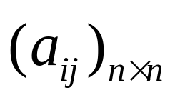
三、邻接矩阵（无限制）
定义5.2.3 设有向图D=<V,E>,
V={v₁, v₂, …, v_{n}}, E={e₁, e₂, …, e_{m}}, 令
为顶点v_{i}邻接到顶点v_{j}边的条数，称
为D的邻接矩阵，记作A(D)，
或简记为A.
说明：无向图的邻接矩阵有相同的定义

Slide 59
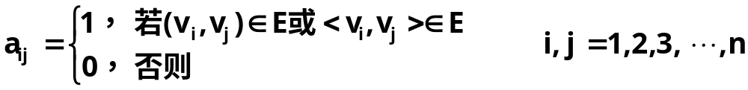
定义5.2.3'
设图G = <V, E>，其中V = {v₁, v₂, …, v_{n}}，并假定结点已经有了从v₁到v_{n}的次序，则n阶方阵A_{G} = (a_{ij})_{nxn}称为G的邻接矩阵，其中

Slide 60
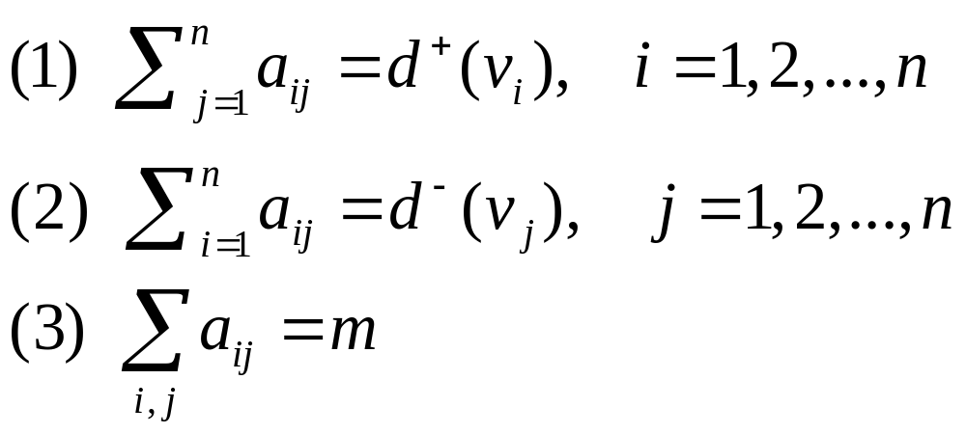
邻接矩阵性质为：

Slide 61
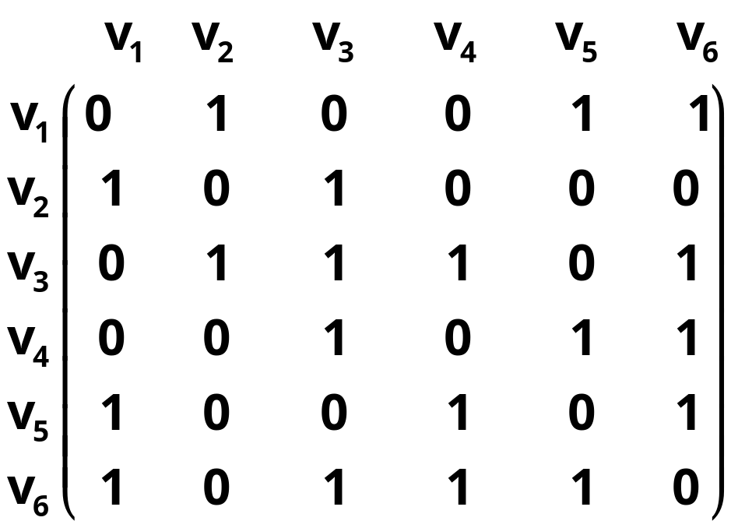
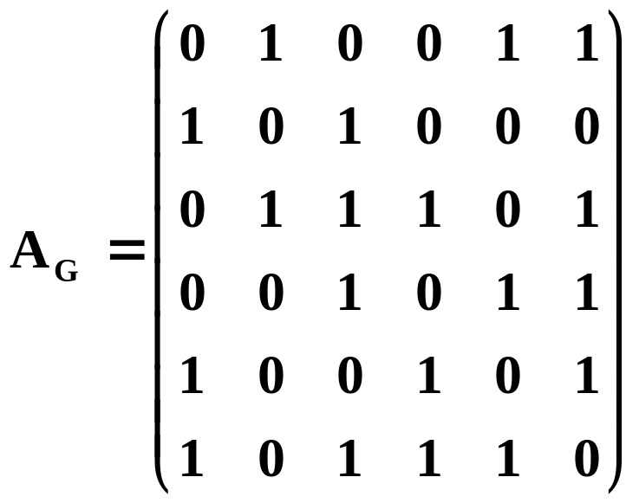
例5.2.1
v₂
试写出下图所示图G的邻接矩阵和关联矩阵。
分析 首先将图中的6个结点排序，然后利用定义5..3写出其邻接矩阵。初学时可先在矩阵的行与列前分别按结点排序标上结点，若第i行前的结点到第j列前的结点有边相连，则在邻接矩阵的第i行第j列元素为1，否则为0。若结点排序为v₁v₂v₃v₄v₅v₆，则可标记如下：
v₃
解 若结点排序为v₁v₂v₃v₄v₅v₆，则其邻接矩阵
v₁
v₆
v₅
v₄

Slide 62
说明
由定义5.2.3可看出，图G = <V, E>的邻接矩阵依赖于V中元素的次序。V中各元素不同的排序，可得到同一图G的不同邻接矩阵。如果我们略去由结点排序不同而引起的邻接矩阵的不同，则图与邻接矩阵之间是一一对应的。因此，我们略去这种由于V中元素的次序而引起的邻接矩阵的任意性，只选V中元素的任一种次序所得出的邻接矩阵，作为图G的邻接矩阵。

Slide 63
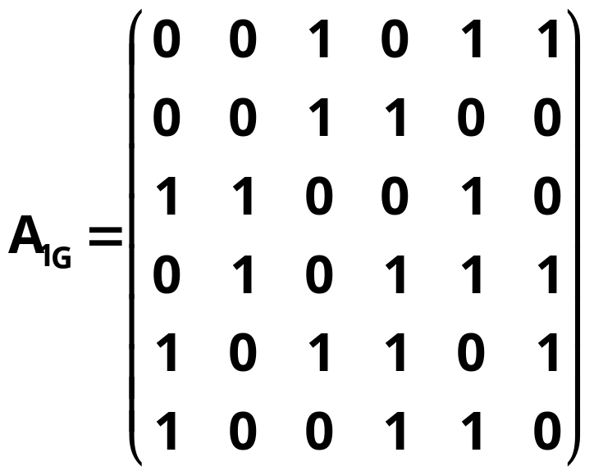
例
图中的结点重排次序为v₅v₂v₁v₃v₆v₄，得另一个邻接矩阵
在邻接矩阵A_{1G}中，如果先交换第1、3行，而后交换第1、3列；接着交换第3、4行，再交换第3、4列；接着交换第5、6行，再交换第5、6列；接着交换第4、5行，再交换第4、5列。那么就能由邻接矩阵A_{1G}得到邻接矩阵A_{G}。

Slide 64
5.3 通路与回路、图的连通性
近几十年来，网络理论的研究和应用十分引人注目，电路网络、运输网络、信息网络等与工程和应用紧密相关的课题受到了高度的重视，其中多数问题都与优化有关，涉及到问题的费用、容量、可靠性和其它性能指标，有重要的应用价值。
网络应用的一个重要方面就是通讯网络。如电话网络、计算机网络、管理信息系统、医疗数据网络、银行数据网络、开关网络等等。这些网络的基本要求是网络中各个用户能够快速安全地传递信息，不产生差错和故障，同时使建造和维护网络所需费用低。

Slide 65
通讯网络
通讯网络中最重要的整体问题之一是网络的结构形式。根据用途和各种性能指标有着不同的结构形式，下图给出了一些典型的结构。
a
b
c
d
e
在实际应用中，根据需要还可将上述几种典型结构组合使用。
环（Ring）型网络
树（Tree）型网络
分布式（Distributivity）网络
星（Star）型网络
立方体（Cube）型网络

Slide 66
5.3.1 通路、回路
右图是中国铁路交通图的一部分，如果一个旅客要从成都乘火车到北京，那么他一定会经过其它车站；而旅客不可能从成都乘火车到达台北。这就引出了图的通路与连通的概念。
北京
沈阳
天津
兰州
西安
郑州
成都
武汉
上海
长沙
重庆
厦门
台北
昆明
广州
高雄

Slide 67
通路与回路是图论中两个重要的基本概念。本小节所述定义一般来说既适合有向图，也适合无向图，否则，将加以说明或分开定义。

Slide 68
定义5.3.1
给定图G=<V,E>中结点和边相继交错出现的序列Γ=v₀e₁v₁e₂v₂…e_{k}v_{k}。
（1）若Γ中边e_{i}的两端点是v_{i-1}和v_{i}（G是有向图时要求v_{i-1}与v_{i}分别是e_{i}的始点和终点），i=1,2,…,k，则称Γ为结点v₀到结点v_{k}的通路。
v₀和v_{k}分别称为此通路的始点和终点，统称为通路的端点。
通路中边的数目k称为此通路的长度。
当v₀=v_{n}时，此通路称为回路。

Slide 69
定义5.3.1
（2）若通路中的所有边互不相同，则称此通路为简单通路或一条迹；若回路中的所有边互不相同，则称此回路为简单回路或一条闭迹。
（3）若通路中的所有结点互不相同（从而所有边互不相同），则称此通路为基本通路或者初级通路、路径；若回路中除v₀=v_{k}外的所有结点互不相同（从而所有边互不相同），则称此回路为基本回路或者初级回路、圈。

Slide 70
说明
(1)回路是通路的特殊情况。因而，我们说某条通路，它可能是回路。但当我们说一基本通路时，一般是指它不是基本回路的情况。
(2)基本通路（回路）一定是简单通路（回路），但反之不真。因为没有重复的结点肯定没有重复的边，但没有重复的边不能保证一定没有重复的结点。
(3)在不会引起误解的情况下，一条通路
v₀e₁v₁e₂v₂…e_{n}v_{n}也可以用边的序列e₁e₂…e_{n}来表示，这种表示方法对于有向图来说较为方便。在线图中，通路v₀e₁v₁e₂v₂…e_{n}v_{n}也可以用结点的序列v₀v₁v₂…v_{n}来表示。

Slide 71
例5.3.1
判断下图G₁中的回路v₃e₅v₄e₇v₁e₄v₃e₃v₂e₁v₁e₄v₃、v₃e₃v₂e₂v₂e₁v₁e₄v₃、v₃e₃v₂e₁v₁e₄v₃是否是简单回路、基本回路？图G₂ 中的通路v₁e₁v₂e₆v₅e₇v₃e₂v₂e₆
v₅e₈v₄、v₁e₅v₅e₇v₃e₂v₂e₆v₅e₈v₄、v₁e₁v₂e₆v₅e₇v₃e₃v₄是否是简单通路、基本通路？并求其长度。
v₁
e₁
v₂
v₃
e₃
v₄
e₂
e₇
e₈
e₇
e₆
e₄
e₃
e₂
e₆
e₅
e₄
v₅
v₄
e₅
v₃
v₂
e₁
v₁
G₁
G₂

Slide 72
例5.3.1 解
在图G₁中， v₃e₅v₄e₇v₁e₄v₃e₃v₂e₁v₁e₄v₃是一条长度为6的回路，但既不是简单回路，也不是基本回路； v₃e₃v₂e₂v₂e₁v₁e₄v₃是一条长度为4的简单回路，但不是基本回路； v₃e₃v₂e₁v₁e₄v₃是一条长度为3的基本回路，也是简单回路。
在图G₂ 中， v₁e₁v₂e₆v₅e₇v₃e₂v₂e₆v₅e₈v₄是一条长度为6的通路，但既不是简单通路，也不是基本通路； v₁e₅v₅e₇v₃e₂v₂e₆v₅e₈v₄是一条长度为5的简单通路，但不是基本通路；v₁e₁v₂e₆v₅e₇v₃e₃v₄是一条长度为4的基本通路，也是简单通路。

Slide 73
说明
在图G₁中，简单回路v₃e₃v₂e₂v₂e₁v₁e₄v₃既可以用边的序列e₃e₂e₁e₄来表示，也可以用结点的序列v₃v₂v₂v₁v₃来表示；
在图G₂中，简单通路v₁e₅v₅e₇v₃e₂v₂e₆v₅e₈v₄既可以用边的序列e₅e₇e₂e₆e₈来表示，也可以用结点的序列v₁v₅v₃v₂v₅v₄来表示。

Slide 74
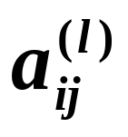
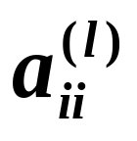
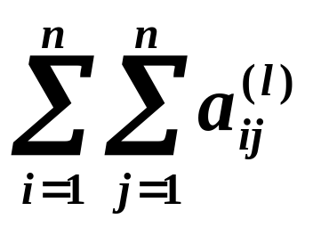
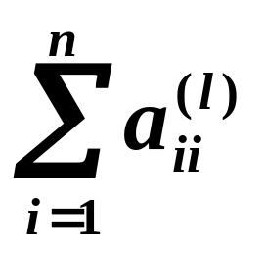
利用邻接矩阵A(G)的幂求G中的通路及回路数
定理5.3.1 设A为图G的邻接矩阵，
V={v₁, v₂, …, v_{n}}为顶点集，则A的l次
幂A^{l}（l≥1）中元素 为G中v_{i}到v_{j}长
度为l的通路数，其中 为v_{i}到自身长
度为l的回路数，而 为G中长
度为l的通路总数，其中 为G中
长度为l的回路总数.

Slide 75
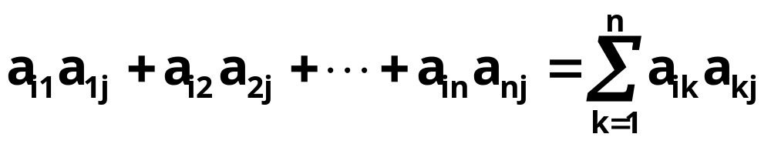
分析：从结点v_{i}到结点v_{j}的长度为2的通路数目
注意到从v_{i}到v_{j}长度为2的通路，中间必经过一结点v_{k}。
对于任意的k(1≤k≤n)，若存在通路v_{i}v_{k}v_{j}，必有a_{ik} = 1且a_{kj} = 1，即a_{ik}·a_{kj} = 1。
反之，若不存在通路v_{i}v_{k}v_{j}，则必有a_{ik} = 0或a_{kj} = 0，即a_{ik}·a_{kj} = 0。于是从结点v_{i}到v_{j}长度为2的通路总数为：

Slide 76
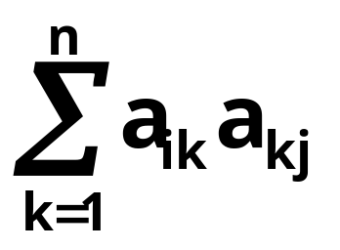
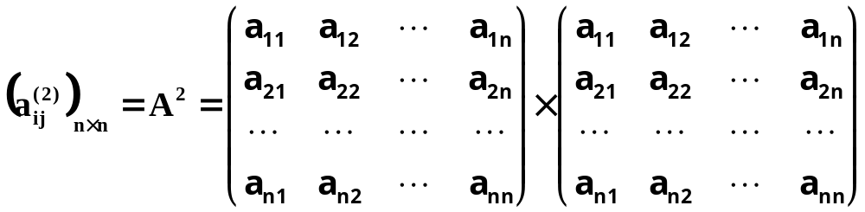
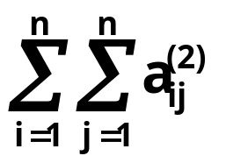
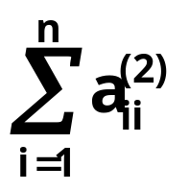
分析(续１)
由矩阵的乘法规则可知， 恰为A 2中第i行第j列的元素。因而在矩阵
中， 为G中长度为2的通路（含回路）总数，主对角线上元素之和 为G中长度为2的回路总数。

Slide 77


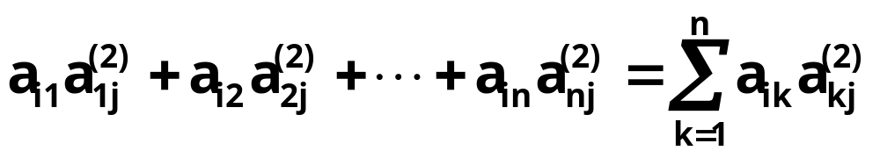
分析(续２)
类似地，若从结点v_{i}到结点v_{j}存在长度为3的通路，中间必经过一结点v_{k}，使得从v_{i}到v_{k}存在长度为1的通路，从v_{k}到v_{j}存在长度为2的通路。因而，a_{ik}=1且 ≥1
，即a_{ik}· ≥1。若a_{ik}=0或 = 0，从而a_{ik}· = 0，则从v_{i}经过v_{k}到v_{j}没有长度为3的通路。于是从结点v_{i}到v_{j}长度为3的通路总数为：

Slide 78
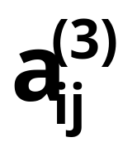
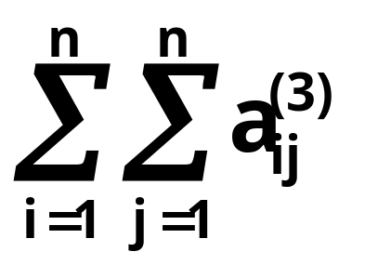
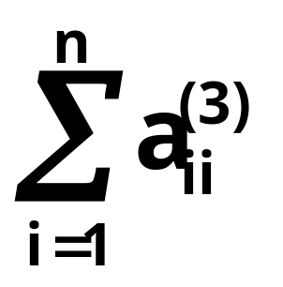
分析(续３)
这正是A·A² = A³中第i行第j列的元素 。
而 为G中长度为3的通路（含回路）总数，主对角线上元素之和 为G中长度为3的回路总数。

Slide 79
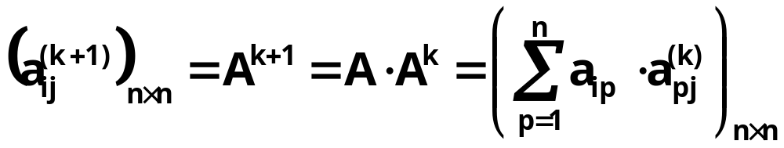
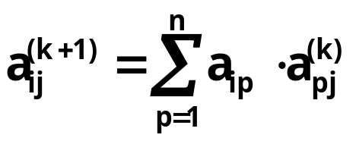

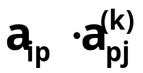
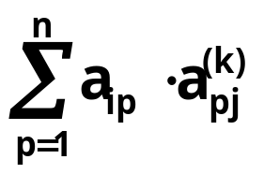
定理5.3.1证明
对m用数学归纳法。
（1）当m = 1时，显然成立。
（2）设m = k时，定理成立。
（3）证明m = k＋1时定理成立。
因为 故 ，
而a_{ip}是结点v_{i}到v_{p}长度为1的通路数目， 是结点v_{p}到v_{j}长度为k的通路数目，故 是从结点v_{i}经过v_{p}到结点v_{j}的长度为k＋1的通路数目，那么 是从结点v_{i}到结点v_{j}的长度为k＋1的通路数目。

Slide 80
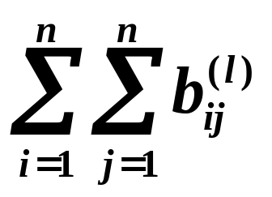
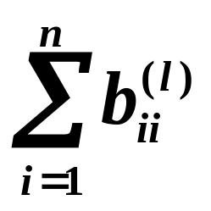
推论5.3.1
设B_{l}=A+A²+…+A^{l}（l≥1），则B_{l}中元素
为G中长度小于或等于l的通路数，
其中
为G中长度小于或等于l的回路数.
例5.3.2 有向图G如下图所示，
求A, A², A³, A⁴，
并回答诸问题：

Slide 81
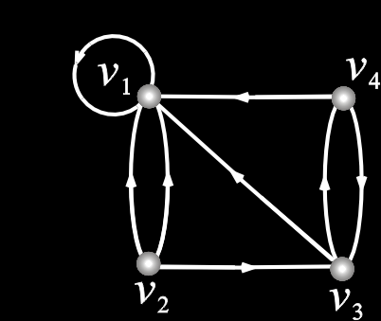
（1） G中长度为1, 2, 3, 4的通路各有多少
条？其中回路分别为多少条？
（2） G中长度小于或等于4的通路为多少条？
其中有多少条回路？

Slide 82
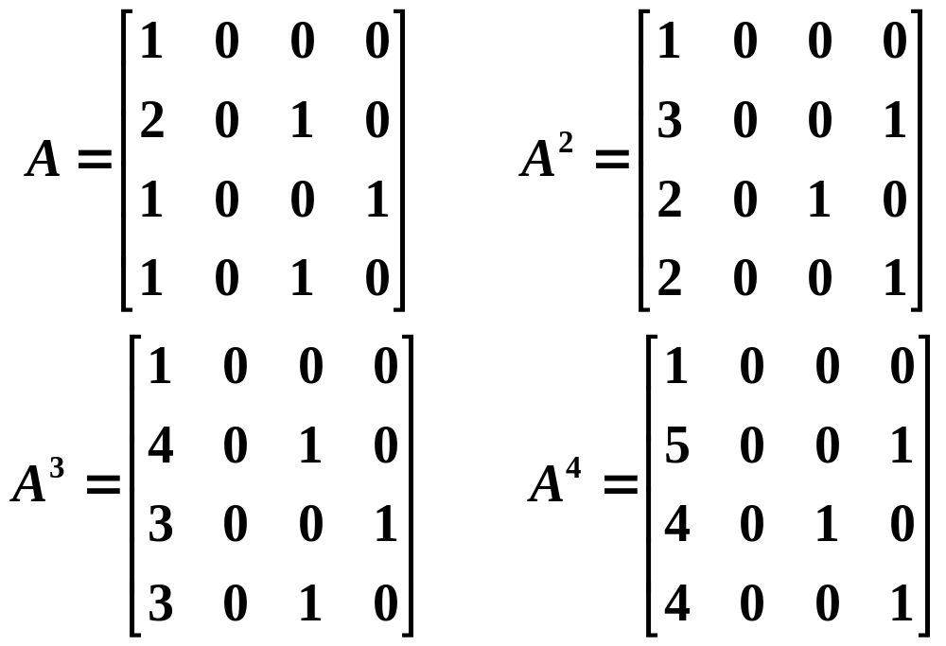
例5.3.2 解

Slide 83
（1） G中长度为1的通路为8条，其中有1条
是回路.
G中长度为2的通路为11条，其中有3条
是回路.
G中长度为3和4的通路分别为14和17条，
回路分别为1与3条.
（2） G中长度小于等于4的通路为50条，其
中有8条是回路.

Slide 84
例５.３.３
求下图中图G₁和G₂的从结点v₁到结点v₃长度为2和3的通路数目及所有长度为2和3的通路数目。
v₄
v₁
v₃
v₄
v₁
v₂
v₃
v₂
G₁
G₂
分析 利用定理５.３.１，求图中长度为m的通路数目，只需要先写出图的邻接矩阵，然后计算邻接矩阵的m次方即可。

Slide 85
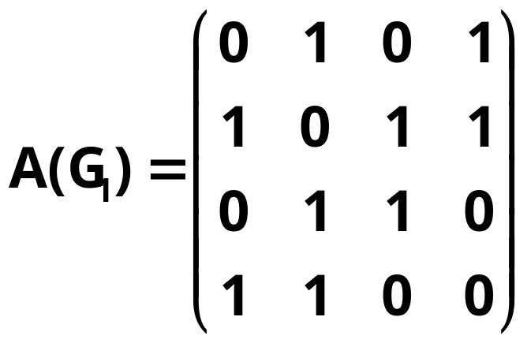
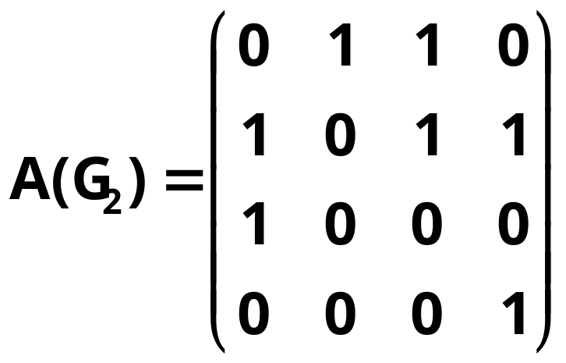
例５.３.３解
在图中，G₁是无向线图，G₂是有向线图，它们的邻接矩阵分别为：

Slide 86
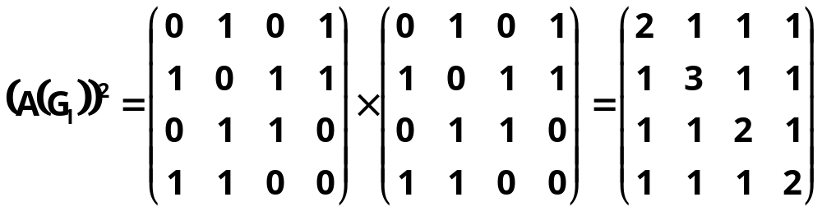
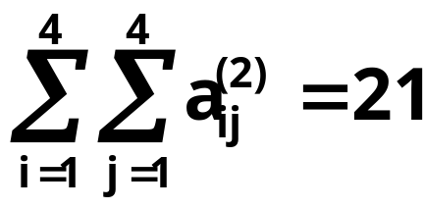
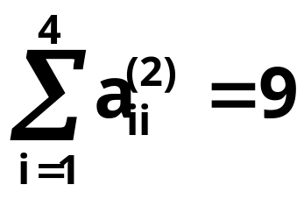
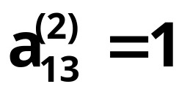
例５.３.３解(续１)
下面计算邻接矩阵的幂，
因而G₁中从结点v₁到结点v₃长度为2通路数目为1，长度为2的通路（含回路）总数为21，其中9条为回路。

Slide 87
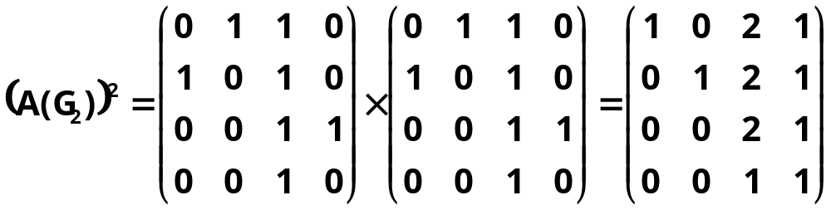
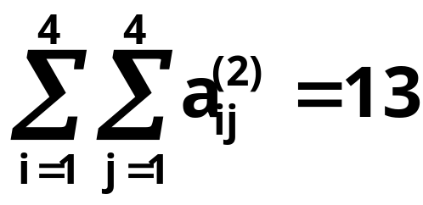


例５.３.３解(续２)
G₂中从结点v₁到结点v₃长度为2通路数目为2，长度为2的通路（含回路）总数为13，其中5条为回路。

Slide 88




例５.３.３解(续3)
因而G₁中从结点v₁到结点v₃长度为3的通路数目为2，长度为3的通路（含回路）总数为48，其中10条为回路。

Slide 89




例５.３.３解(续4)
G₂中从结点v₁到结点v₃长度为3的通路数目为4，长度为3的通路（含回路）总数为22，其中4条为回路。

Slide 90
定义5.3.2
在图G = <V, E>中，v_{i}, v_{j}∈V。
(1) 如果从v_{i}到v_{j}存在通路，则称v_{i}到v_{j}是可达的，否则称v_{i}到v_{j}不可达。规定：任何结点到自己都是可达的。
(2) 如果v_{i}到v_{j}可达，则称长度最短的通路为从v_{i}到v_{j}的短程线；
(3) 从v_{i}到v_{j}的短程线的长度称为从v_{i}到v_{j}的距离，记为d(v_{i}, v_{j})。如果v_{i}到v_{j}不可达，则通常记为d(v_{i}, v_{j}) = ∞。

Slide 91

可达矩阵
定义5.3.3 设G =<V,E>为有向图.
V={v₁, v₂, …, v_{n}}, 令
称(p_{ij})_{n×n}为G的可达矩阵，记作P(G)，简记
为P。P(G)主对角线上的元素全为1.

Slide 92

在例5.3.2图所示的有向图Ｇ的可达矩阵为

Slide 93
说明
v₁
e₁
v₂
v₃
e₃
v₄
d(v_{i}, v_{j})满足下列性质：
（1）d(v_{i}, v_{j})≥0；
（2）d(v_{i}, v_{i}) = 0；
（3）d(v_{i}, v_{k})＋d(v_{k}, v_{j})≥d(v_{i}, v_{j})。
e₂
e₇
e₈
e₇
e₆
e₄
e₃
e₂
e₆
e₅
e₄
v₅
v₄
e₅
v₃
v₂
e₁
v₁
G₁
G₂
对于无向图，若v_{i}到v_{j}可达，则v_{j}到v_{i}可达，且d(v_{i}, v_{j}) = d(v_{j}, v_{i})。
对于有向图，v_{i}到v_{j}可达，不一定有v_{j}到v_{i}可达；也不一定有d(v_{i}, v_{j}) = d(v_{j}, v_{i})。
如图G₁中，d(v₁, v₂) = 2，d(v₂, v₁) = 1，d(v₄, v₁) = d(v₁, v₄) = 1，d(v₂, v₄) = 2，d(v₄, v₂) = 3；
图G₂中，d(v₁, v₃) = 2，d(v₃, v₄) = 1，d(v₂, v₄) = 2。

Slide 94
定理5.3.2
在一个具有n个结点的图中，如果从结点v_{i}到结点v_{j}（v_{i}≠v_{j}）存在一条通路，则从v_{i}到v_{j}存在一条长度不大于n-1的通路。
分析 通路的长度为序列中的结点数减1，如果结点不重复，最多n个，因此通路长度最多n-1；如果结点有重复，则在重复的结点间构成一条回路，删除这条回路，剩下的仍然是从结点v_{i}到结点v_{j}的通路。一直删下去，直到无重复结点为止，这样定理就得证了。

Slide 95







证明
设 为从v_{i}到v_{j}的长度为k的一条通路，
其中 = v_{i}， =v_{j}，此通路上有k+1个结点。若k≤n-1，这条通路即为所求。若k＞n-1，则此通路上的结点数k+1＞n，由鸽笼原理知，必存在一个结点在此通路中不止一次出现，设 ，其中，0≤s＜t≤k。去掉 到 中间的通路，至少去掉一条边，得通路 ， 此通路比原通路的长度至少少1。如此重复进行下去，必可得一条从v_{i}到v_{j}的长度不大于n-1的通路。

Slide 96
几个结论
推论5.3.2 在一个具有n个结点的图中，如果从结点v_{i}到结点v_{j}（v_{i}≠v_{j}）存在一条通路，则从v_{i}到v_{j}存在一条长度不大于n-1的基本通路。
定理5.3.3 在一个具有n个结点的图中，如果存在经过结点v_{i}回路，则存在一条经过v_{i}的长度不大于n的回路。
推论5.3.3 在一个具有n个结点的图中，如果存在经过结点v_{i}回路，则存在一条经过v_{i}的长度不大于n的基本回路。

Slide 97


利用邻接矩阵判断可达
利用定理5.3.1和定理5.3.2，我们可以通过计算图的邻接矩阵及其幂的方法来判断从v_{i}到v_{j}是否可达，以及从v_{i}到v_{j}的距离。
设矩阵 B_{n} = A＋A²＋A³＋…＋A^{n}
则B^{n}中的元素
表示图G中从结点v_{i}到结点v_{j}的长度小于等于n的通路总数，若i = j， 为G中结点v_{i}到自身的长度小于等于n的回路总数。

Slide 98



定理5.3.4
设G = <V, E>为线图，V = {v₁, v₂, …, v_{n}}，A = (a_{ij})_{nxn}为G的邻接矩阵，A^{m} = ( )_{nxn}，m=1, 2, …, n；B^{n} = ( )_{nxn} = A+A²+A³+…+A^{n}。则有：如果
＞0，那么从v_{i}到v_{j}可达，否则不可达；并且

Slide 99
例5.3.4
v₁
判断右图中图G中结点之间的可达关系，并求任两结点间的距离。
v₄
v₂
v₃
分析 利用定理5.3.4，先写出图的邻接矩阵A，然后计算A的幂即可。

Slide 100




例5.3.4 解
在图中，G的邻接矩阵及其2、3、4次幂分别为：

Slide 101

例5.3.4解(续)
从而有
故从v₁到v₁,v₂,v₃,v₄都是可达的；从v₂到v₁,v₂,v₃,v4都是可达的；从v₃到v₁,v₂,v₃,v₄都是可达的；从v₄到v₄都是可达的，从v₄到v₁,v₂,v₃都是不可达的。并且有
d(v₁,v₂)=d(v₁,v₃)=d(v₂,v₁)=d(v₂,v₃)
=d(v₂,v₄)=d(v₃,v₁)=1,
d(v₁,v₄)=d(v₃,v₂)=2， d(v₃,v₄)=3，
d(v₄,v₁)=d(v₄,v₂)=d(v₄,v₃)=∞。

Slide 102


说明
无向图的可达性矩阵是对称的，而有向图的可达性矩阵则不一定对称。
与邻接矩阵不同，可达性矩阵不能给出图的完整信息，但由于它简便，在应用上还是很重要的。
如果我们知道矩阵B_{n}，则只需将其中的非零元素写成1，就可得到可达性矩阵，即
例5.3.4中图的可达性矩阵

Slide 103

定理5.3.5
设G = <V, E>为线图，A、P分别是G的邻接矩阵和可达性矩阵，则有
这里，A^{(i)}表示做矩阵布尔乘法的i次幂。

Slide 104


例5.3.5
v₁
求右图中图G中的可达性矩阵。
v₄
分析 直接利用定理5.3.5，先计算图的邻接矩阵A布尔乘法的的2、3、4次幂，然后做布尔加即可。
解 在右图中，G的邻接矩阵及其2、3、4次布尔乘法幂分别为：
v₂
v₃
⊙

Slide 105




例5.3.5(续1)
⊙
⊙

Slide 106

例5.3.5(续2)
于是该图的可达性矩阵为：
这与我们利用B₄求得的结果完全一致。

Slide 107
5.3.2 无向图的连通性
定义5.3.4 若无向图G中的任何两个结点都是可达的，则称G是连通图，否则称G是非连通图或分离图。
无向完全图K_{n}（n≥1）都是连通图，而多于一个结点的零图都是非连通图。
利用邻接矩阵A和可达性矩阵P，显然有：
非平凡无向线图G是连通图当且仅当它的可达性矩阵P的所有元素均为1。

Slide 108
定义5.3.5
无向图G=<V, E>中最大的连通子图称为G的一个连通分支。用p(G)表示G中的连通分支个数。
显然，无向图G是连通图当且仅当p(G) = 1；每个结点和每条边都在且仅在一个连通分支中。

Slide 109
例5.3.6
判断下图中图G₁和G₂的连通性，并求其连通分支个数。
v₂
v₁
v₇
v₁
v₅
v₁₀
v₈
v₃
v₉
v₅
v₆
v₈
v₁₁
v₃
v₄
v₉
v₂
v₄
v₆
v₇
G₁
G₂
分析 本题中图很简单，并且给出了图形，很容易看出G₁是连通图，G₂是非连通图。容易看出，G₂中{v₁,v₂,v₃}，{v₄,v₅,v₆}，{v₇,v₈,v₉, v₁₀}，{v₁₁}，它们导出的子图即为G₂的4个连通分支。
解 在上图中，G₁是连通图，所以p(G₁) = 1。G₂是非连通图，且p(G₂) = 4。

Slide 110
无向图的连通度
（1）删除顶点及删除边
① G−v ——从G中将v及关联的边去掉
② G−V′——从G中删除V′中所有的顶点
③ G−e ——将e从G中去掉
④ G−E′——删除E′中所有边

Slide 111
（2）点割集与边割集
① 点割集与割点
对于无向图 G=<V,E>, V′⊂V，则称点集
V′为图G的点割集，如果p(G−V′)>p(G)且是
满足该条件的最小点集。
v为割点——{v}为点割集。

Slide 112

{v₁,v₄}，{v₆}是点割集，v₆是割点；
{v₂,v₅}是点割集吗？

Slide 113
② 边割集与割边
对于无向图G=<V,E>, E′⊆E，则称边集
E′是边割集，如果p(G−E′)>p(G)且是满足
该条件的最小边集。
e 是割边（桥}，如果{e}为边割集。
在上面图中，{e₁,e₂}，{e₁,e₃,e₅,e₆}，{e₈}
等是边割集，e₈是桥；
{e₇,e₉,e₅,e₆}是边割集吗？

Slide 114
几点说明：
＊ K_{n}中无点割集
＊若G连通，E′为边割集，则p(G−E′)=2
＊若G连通，V′为点割集，则p(G−V′)≥2

Slide 115
（3）点连通度与边连通度
① 点连通度
无向图G为连通非完全图
＊ 点连通度—
κ(G) = min{|V ′|⏐V ′为点割集}
＊ 若G非连通，κ(G) = 0
＊ 若 κ(G)≥k，则称G为k-连通图
易知，κ=1，它只能是1-连通图 ，
即为连通图

Slide 116
② 边连通度
设无向图G为连通图
＊ 边连通度——
λ(G) = min{|E′|⏐E′为边割集}
＊ 若G非连通，则λ(G) = 0
＊ 若λ(G)≥r，则称G是r边-连通图
易知，如λ(G)=1，它只能是1边-连通图，即为连通图。

Slide 117
结论： κ(G)≤λ(G)≤δ(G)（图的最小度）
请画出一个κ(G)<λ(G)<δ(G)的无向简单图

Slide 118
② 性质
→具有自反性（v_{i}→v_{i}），传递性
↔具有自反性、对称性、传递性
（2） v_{i}到v_{j}的短程线与距离
类似于无向图中，只需注意距离表示
法的不同（无向图中d(v_{i},v_{j})，有向图
中d<v_{i},v_{j}>）及d<v_{i},v_{j}>无对称性

Slide 119
5.3.3 有向图的连通性
若有向图G是强连通图，则它必是单向连通图；若有向图G是单向连通图，则它必是（弱）连通图。但是上述二命题的逆均不成立。
定义5.3.6 设G = <V, E>是一个有向图，
略去G中所有有向边的方向得无向图G’，如果无向图G’是连通图，则称有向图G是连通图或称为弱连通图。否则称G是非连通图；
若G中任何一对结点之间至少有一个结点到另一个结点是可达的，则称G是单向连通图；
若G中任何一对结点之间都是相互可达的，则称G是强连通图。

Slide 120
例5.3.7
判断下图中4个图的连通性。
v₁
v₃
v₁
v₃
v₁
v₃
v₁
v₃
v₂
v₄
v₂
v₄
v₂
v₄
v₂
v₄
G₁
G₂
G₃
G₄
解 在上图中，G₁是弱连通图，G₂是单向连通图（当然它也是弱连通图），G₃是强连通图（当然它也是单向连通图和弱连通图），G₄是非连通的有向图。

Slide 121
定理5.3.6
有向图G是强连通图的充分必要条件是G中存在一条经过所有结点的回路。
分析 只需要利用回路中的任二点相互可达和强连通的定义即可证明。
证明 充分性：如果G中存在一条经过所有结点的回路C，则G中任意二结点均在回路C上，所以G中任二结点都是相互可达的，因而G是强连通图。
必要性：设G是强连通图，那么G中任二结点均是相互可达的。不妨设G中的结点为v₁,v₂,…,v_{n}，因为v_{i}到v_{i+1}是可达的，i=1,2,…,n-1，且v_{n}到v₁是可达的，所以v_{i}到v_{i+1}存在通路，i=1,2,…,n-1，且v_{n}到v₁存在通路。让这些连通首尾相接，则得一回路C。显然所有结点均在该回路中出现。

Slide 122
利用A和P判断有向图的连通性
有向线图G是强连通图当且仅当它的可达性矩阵P的所有元素均为1；
有向线图G是单向连通图当且仅当它的可达性矩阵P及其转置矩阵P^{T}经过布尔并运算后所得的矩阵P’= P∨P^{T}中除主对角元外其余元素均为1；
有向线图G是弱连通图当且仅当它的邻接矩阵A及其转置矩阵A^{T}经布尔并运算所得的矩阵A’= A∨A^{T}作为邻接矩阵而求得的可达性矩阵P’中所有元素均为1。

Slide 123


定义5.3.7
在有向图G = <V, E>中，设G’是G的子图，如果
（1）G’是强连通的（单向连通的、弱连通的）；
（2）对任意G“ G，若G’ G"，则G"不是强连通的（单向连通的、弱连通的）；
那么称G’为G的强连通分支（单向连通分支、弱连通分支），或称为强分图（单向分图、弱分图）。

Slide 124
注
如果不考虑边的方向，弱连通分支对应相应的无向图的连通分支。
注意把握（强、单向、弱）连通分支的极大性特点，即任意增加一个结点或一条边就不是（强、单向、弱）连通的了。

Slide 125
例5.3.8
求下面2个图的强、单向和弱连通分支。
v₁
v₇
v₁
v₃
v₅
v₇
v₂
v₆
v₃
v₅
v₄
v₂
v₄
v₆
G₁
G₂
分析 由定义从某个结点开始逐渐增加结点，看它们导出的子图是否是强（单向或弱）分图。

Slide 126
例5.3.8 解
在图G₁中，由{v₂}，{v₆}和{v₁, v₃, v₄, v₅, v₇}导出的子图都是强连通分支；由{v₁, v₂, v₃, v₄, v₅, v₇}和{v₁, v₃, v₄, v₅, v₆, v₇}导出的子图都是单向连通分支；
G₁本身为弱连通分支。
在图G₂中，由{v₁}，{v₂}，{v₃}，{v₄}和{v₅, v₆, v₇}导出的子图都是强连通分支；由{v₁, v₂, v₃}，{v₁, v₃, v₄}和{v₅, v₆, v₇}导出的子图都是单向连通分支；
由{v₁, v₂, v₃, v₄}和{v₅, v₆, v₇}导出的子图都是弱连通分支。

Slide 127
三个定理
定理5.3.7 在有向图G = <V, E>中，它的每一个结点位于且仅位于一个强（弱）连通分支中。
定理5.3.8 在有向图G = <V, E>中，它的每一个结点至少位于一个单向连通分支中。
定理5.3.9 在有向图G = <V, E>中，它的每一条边至多在一个强连通分支中；至少在一个单向连通分支中；在且仅在一个弱连通分支中。

Slide 128
5.3.3 通路、回路与连通性的应用
1、渡河问题
例5.3.9 一个摆渡人要把一只狼、一只羊和一捆菜运过河去。由于船很小，每次摆渡人至多只能带一样东西。另外，如果人不在旁时，狼就要吃羊，羊就要吃菜。问这人怎样才能将它们运过河去？
解 用F表示摆渡人，W表示狼，S表示羊，C表示菜。
若用FWSC表示人和其它三样东西在河的原岸的状态，这样原岸全部可能出现的状态为以下16种：

Slide 129
例5.3.9 解
FWSC FWS FWC FSC WSC FW FS FC
WS WC SC F W S C Φ
这里Φ表示原岸什么也没有，即人、狼、羊、菜都已运到对岸去了。
根据题意我们知道，这16种情况中有6种是不允许的，它们是：WSC、FW、FC、WS、SC、F。如FC表示人和菜在原岸，而狼和羊在对岸，这当然是不行的。因此，允许出现的情况只有10种。

Slide 130
例5.3.9 解(续1)
以这10种状态为结点，以摆渡前原岸的一种状态与摆渡一次后仍在原岸的状态所对应的结点之间的联线为边做有向图G，如图
W
FWS
FWSC
WC
FWC
S
FS
Φ
C
FSC
图中给出了两种方案，方案为上图中的从FWSC到Φ的不同的基本通路，它们的长度均为7，按图中所指的方案，摆渡人只要摆渡7次就能将它们全部运到对岸，并且羊和菜完好无损。

Slide 131
Thank You !

